Slide 1
Урок производственного обучения по профессии «Пекарь» (модульное обучение) . Разработал: ГАУ СПО КСТ г.Калининграда Макеева Ирина Владимировна - мастер производственного обучения.
Приготовление пшеничного теста

Slide 2
НАБОР СЫРЬЯ ДЛЯ ПШЕНИЧНОГО ТЕСТА
МУКА ПШЕНИЧНАЯ
ВОДА
ДРОЖЖИ ПРЕССОВАННЫЕ
СОЛЬ

Slide 3
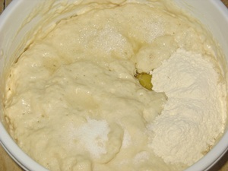
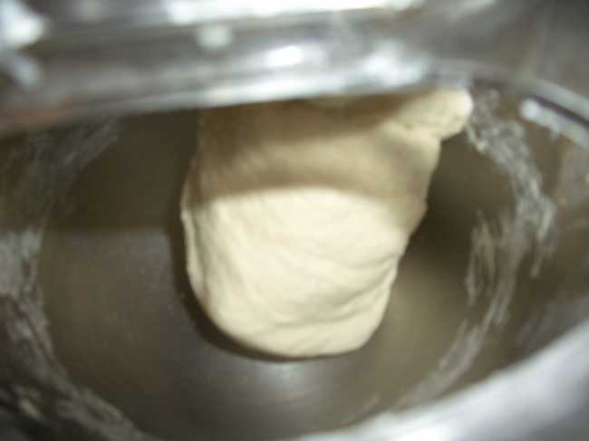
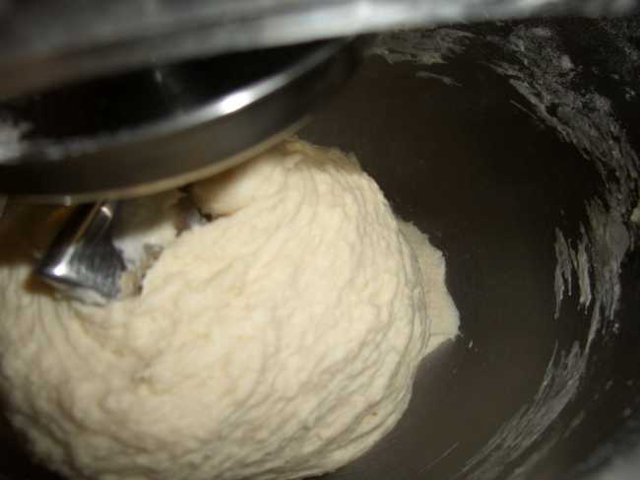
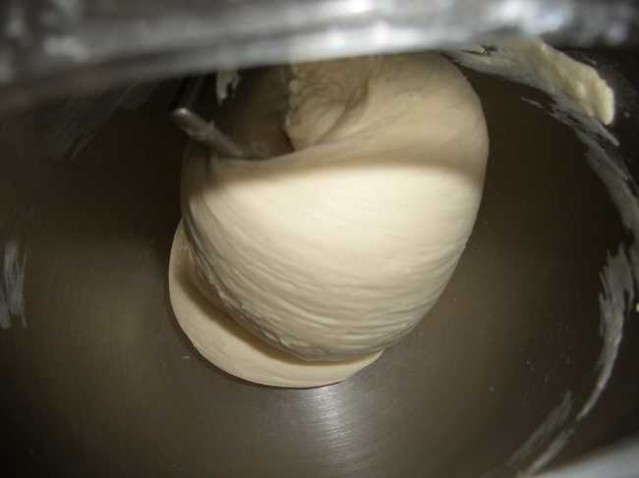
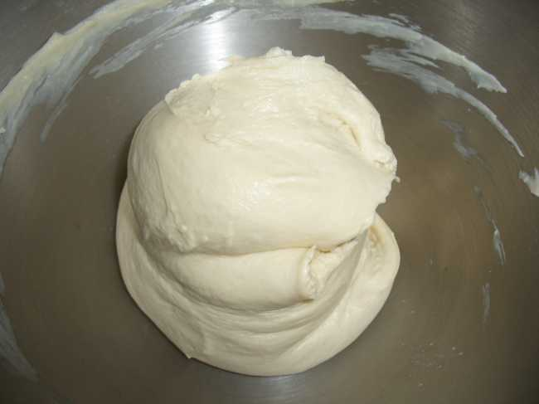
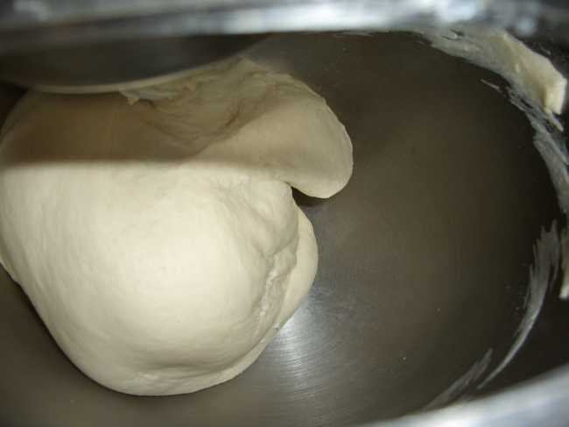
Замес теста

Slide 4
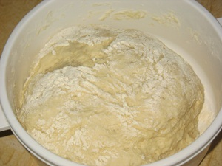
Приготовление теста – это важнейший и наиболее длительный этап технологического процесса производства хлеба.
Ставим тесто для брожения на 2-3 часа (посыпав поверхность мукой или накрыть влажной салфеткой)

Slide 5
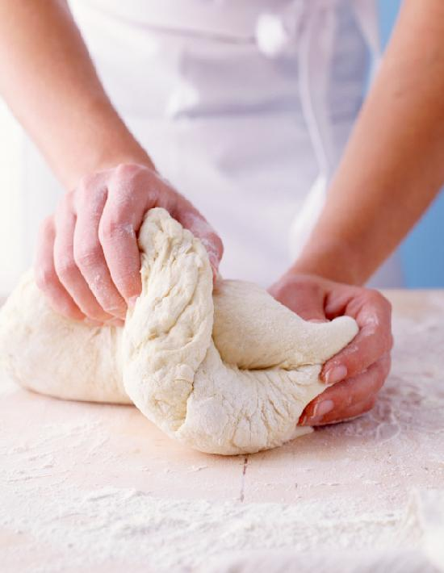
Обминку делаем два раза
Через 1-1,5 часа делаем обминку

Slide 6
Тесто готово – увеличилось в объеме в 2-3 раза

Slide 7
Развешиваем тесто

Slide 8
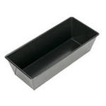
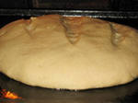
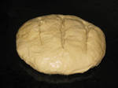
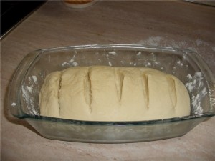
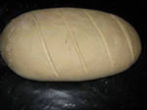
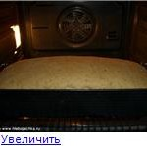
Формуют в ручную
Укладывают в формы или на листах

Slide 9
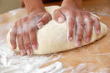
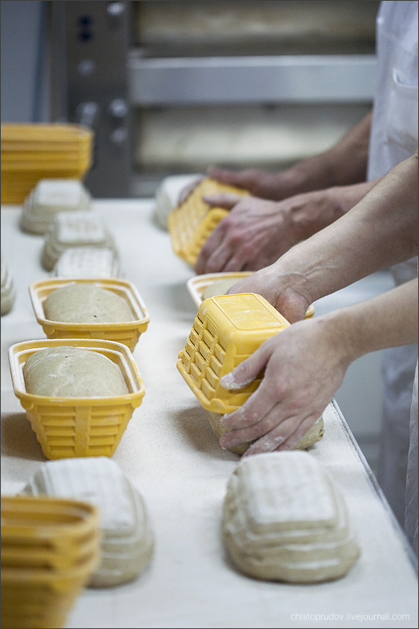

Slide 10
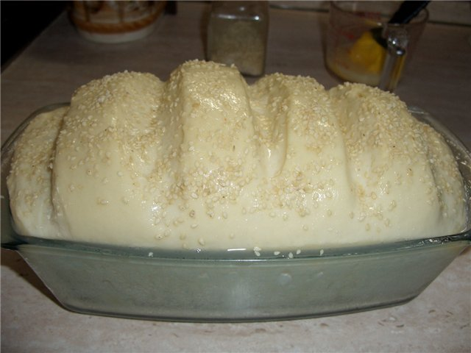
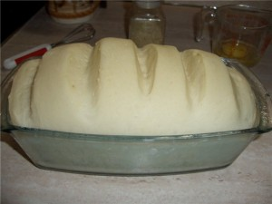
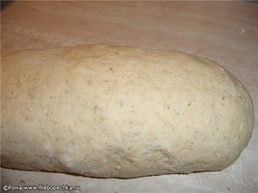
Расстойка теста

Slide 11
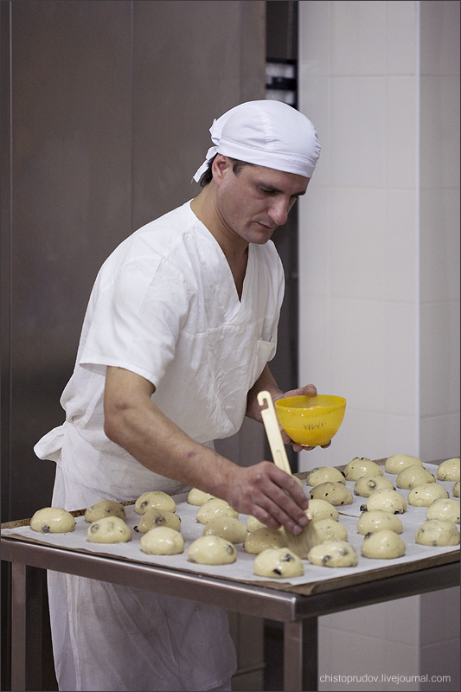
Смазываем изделия

Slide 12
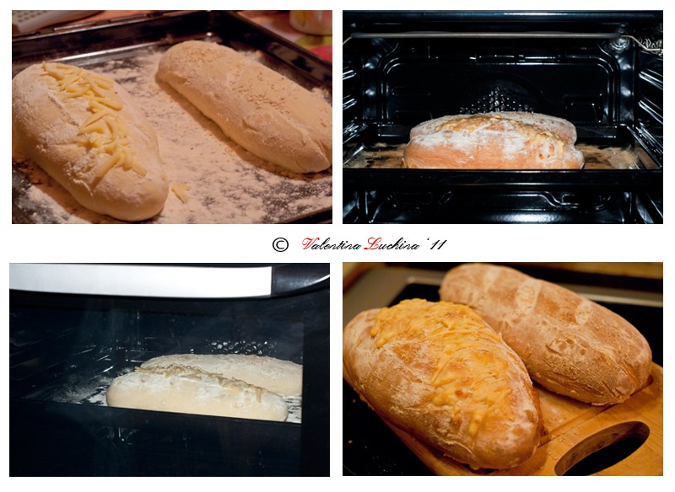

Slide 13
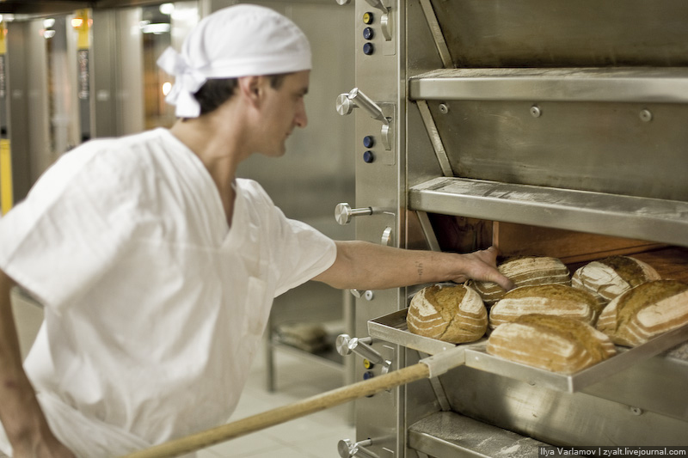
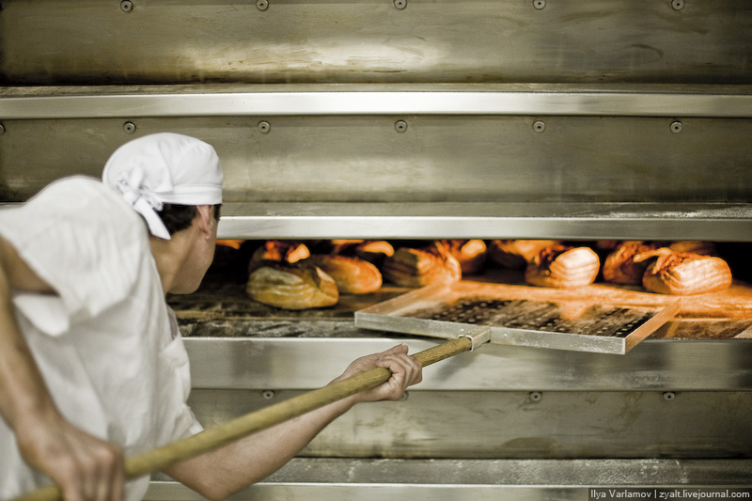
Выпечка изделий
При t 190-250 C

Slide 14
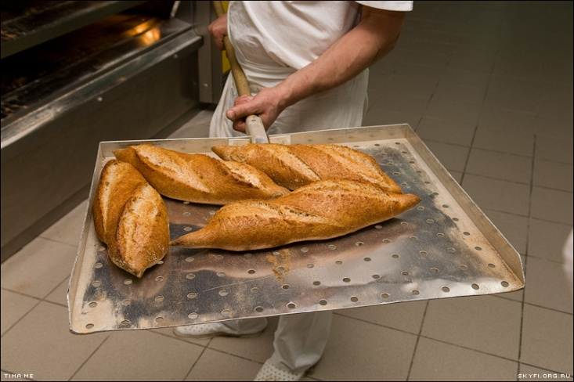
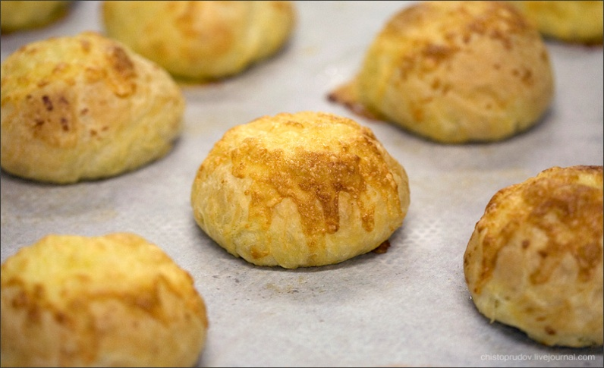
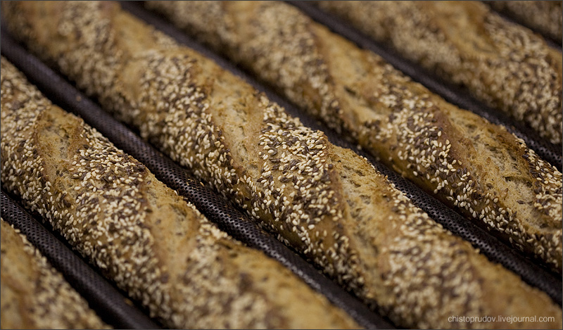
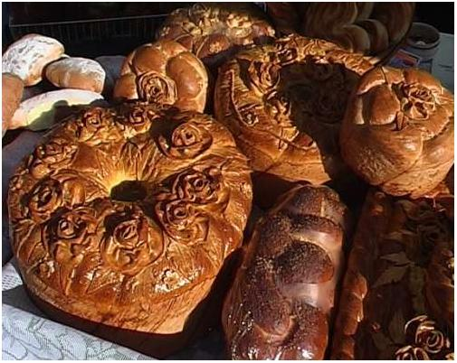
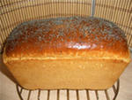
Готовая продукция

Slide 15
Спасибо за внимание!

